Slide 1
Wolontariat
Nazwa ta pochodzi od łacińskiego słowa „voluntas", które oznacza wolną wolę.
W języku angielskim „volunteering" oznacza zgłaszanie się na ochotnika.
Jest dobrowolnym, świadomym i nieodpłatnym działaniem (pracą) na rzecz innych ludzi, wykraczającym poza więzi rodzinno-koleżeńskie.

Slide 2
Wolontariusz
Osoba pracująca na zasadzie wolontariatu. Według Ustawy o działalności pożytku publicznego i o wolontariacie wolontariuszem jest ten, kto dobrowolnie i świadomie oraz bez wynagrodzenia angażuje się w pracę na rzecz osób, organizacji pozarządowych, a także rozmaitych instytucji działających w różnych obszarach społecznych.

Slide 3

Instytucje te nie mogą korzystać z pracy wolontariuszy przy prowadzonej działalności gospodarczej, czego wprost zakazuje ustawa.

Slide 4

Określenie bezpłatna nie oznacza bezinteresowna, lecz bez wynagrodzenia materialnego. W rzeczywistości wolontariusz uzyskuje liczne korzyści niematerialne: satysfakcję, spełnienie swoich motywacji (poczucie sensu, uznanie ze strony innych, podwyższenie samooceny itd.), zyskuje nowych przyjaciół i znajomych, zdobywa wiedzę, doświadczenie i nowe umiejętności, a w związku z tym i lepszą pozycję na rynku pracy.

Slide 5

Określenie wykraczające poza związki rodzinno – koleżeńsko – przyjacielskie oznacza, że nie każda praca na rzecz innych jest wolontariatem. Np. pomoc własnej babci wolontariatem nie jest, natomiast pomoc starszej osobie w pobliskim hospicjum czy domu pomocy społecznej - jest.

Slide 6
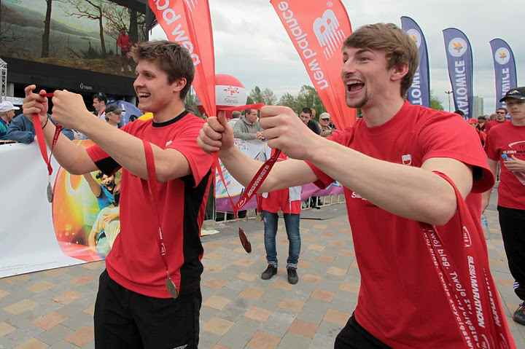
Wolontariat sportowy
Jest to połączenie dwóch dziedzin: wolontariatu samego w sobie oraz szeroko pojętego sportu. Wyróżniamy jego dwie formy:
– Sportowy wolontariat akcyjny (krótkoterminowy)
– Sportowy wolontariat stały (bezterminowy)

Slide 7
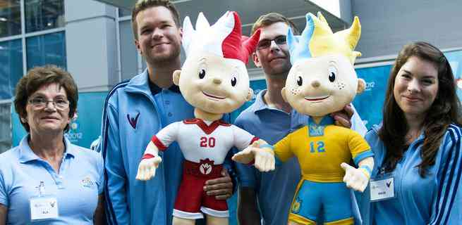
Wolontariat sportowy jest jedną z najszybciej rozwijających się gałęzi wolontariatu w obecnych czasach. Coraz więcej organizacji, stowarzyszeń czy klubów poszukuje ludzi chcących wesprzeć ich działania i zaangażować się w ich rozwój. Dlaczego tak się dzieje? Ponieważ pomoc, którą niosą wolontariusze to praktycznie podstawa w organizacji udanej imprez sportowej każdej rangi.

Slide 8

Również Unia Europejska przyczynia się do wspierania europejskich przedsięwzięć w zakresie sportu, „uwzględniając jego szczególny charakter, jego struktury oparte na zasadzie dobrowolności oraz uwzględniając jego funkcję społeczną i edukacyjną." Ta istota wolontariatu sportowego została oficjalnie zawarta w Traktacie lizbońskim.

Slide 9

Sport operuje uniwersalnym językiem, a więc każdy, bez znaczenia z jakiego kraju pochodzi, może mieć swój cenny wkład w organizację, nawet tak ważnych wydarzeń jak Mistrzostwa Europy, Świata czy Igrzyska Olimpijskie.

Slide 10
Wolontariat Europejski EVS
(European Voluntary Service)
Jest drugą akcją Programu "Młodzież w działaniu". Umożliwia on organizacjom wysyłanie młodych ludzi jako wolontariuszy do pomocy przy różnych projektach zagranicznych (ekologicznych, socjalnych, kulturalnych) oraz goszczenie wolontariuszy z innych krajów europejskich w już istniejących organizacjach i instytucjach non-profit.

Slide 11

EVS daje młodym wolontariuszom szansę wykorzystania własnych umiejętności, rozwinięcia zainteresowań, zdobycia doświadczeń w nowych dziedzinach, poznania języka obcego i innej kultury.

Slide 12
W ramach EVS młodzi ludzie w wieku od 18 do 30 lat mogą spędzić za granicą okres od kilku tygodni do 12 miesięcy, nieodpłatnie pomagając przy realizacji różnych projektów na rzecz społeczności lokalnej. Mogą one dotyczyć szeregu zagadnień takich, jak środowisko naturalne, kultura i sztuka, zajęcia z dziećmi, młodzieżą i ludźmi starszymi, zapobieganie rasizmowi i narkomanii, świadomość europejska, sport i rekreacja oraz wiele innych. Działania wolontariuszy nie przynoszą zysku i nie są wykonywane jako zastępstwo czyjejś pracy etatowej.

Slide 13
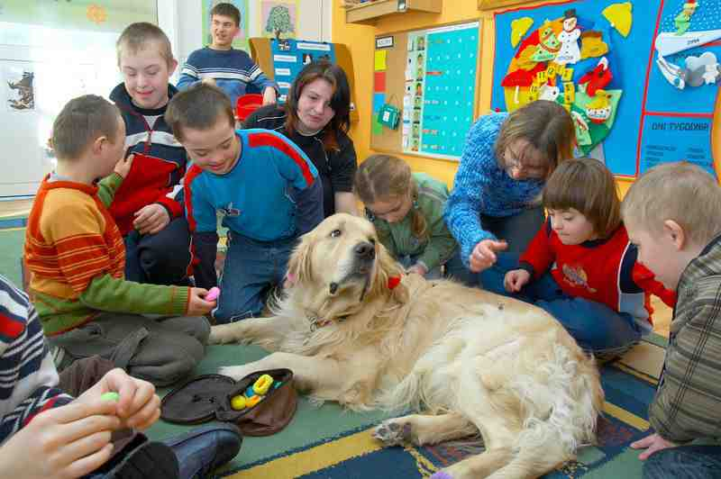
W sposób priorytetowy traktowane są projekty angażujące młodzież niepełnosprawną, pochodzącą ze środowisk dotkniętych ubóstwem, bezrobociem i patologiami, młodzież mającą utrudnione możliwości kontynuowania nauki albo zdobycia pracy.
Wolontariusz musi być obywatelem jednego z krajów Programu lub legalnie przebywać na jego terenie.

Slide 14

Wirtualny wolontariat
Określenie formy wolontariatu polegającej na wykonywaniu zadań w całości lub częściowo poza organizacją z wykorzystaniem Internetu na komputerze w domu, szkole, telecentrum lub w pracy, bądź też korzystając z innych urządzeń podłączonych do Internetu.

Slide 15
Wirtualny wolontariat określany jest również m.in. jako wolontariat online, cyber usługi, telementoring, teletutoring, wolontariat sieciowy, mikro-wolontariat, e-wolontariat. Wirtualny wolontariat zbliżony jest do telepracy, z tą różnicą, że zamiast sieciowych pracowników, którzy są opłacani, zlecone czynności wykonują sieciowi wolontariusze, którzy nie otrzymują wynagrodzenia od firm nastawionych na zysk, lecz pracują na rzecz organizacji non-profit, szkół, w ramach programów rządowych lub dla podmiotów pożytku publicznego.

Slide 16
Praktyka wirtualnego wolontariatu
Ludzie zaangażowani w wirtualny wolontariat podejmują się zdalnie, za pośrednictwem komputera lub innych urządzeń podłączonych do Internetu, różnorodnych czynności zleconych przez organizacje lub ludzi, którym pomagają. Czynności te to np.:
tłumaczenie dokumentów;
badanie i analiza określonych tematów;
tworzenie stron internetowych;
edycja lub pisanie wniosków, informacji prasowych, artykułów, biuletynów informacyjnych itp.;
opracowywanie materiałów edukacyjnych;
projektowanie baz danych;
projektowanie grafik;
opracowywanie ekspertyz prawnych, biznesowych, medycznych, rolniczych i innych;
prowadzenie poradnictwa;

Slide 17
Praktyka wirtualnego wolontariatu c. d.
udzielanie korepetycji (teletutoring, e-korypetycje) lub prowadzenie mentoringu;
moderowanie sieciowych list dyskusyjnych i forów dyskusyjnych;
pisanie piosenek;
tworzenie podcastów;
montaż nagrań wideo;
monitoring informacji bieżących;
udzielanie odpowiedzi na pytania;
oznaczanie, tagowanie zdjęć i plików;
zarządzanie innymi sieciowymi wolontariuszami.

Slide 18

Sieciowy mikro-wolontariat jest także przykładem wirtualnego wolontariatu kiedy to wolontariusze podejmują się otrzymanych zadań za pośrednictwem palmtopów lub smartfonów. Nie medium jest tutaj jednak podstawową cechą określającą mikro-wolontariat, ale sposób określania zadań i czas ich trwania. Zamiast zaangażowania w jeden projekt przez dłuższy czas wolontariusze biorą udział w zadaniach wymagających niewiele czasu, zwykle około 20 minut.

Slide 19

Przykładów mikro-wolontariatu dostarcza chociażby serwis Sparked.com pozwalający w szczególności na zaangażowanie ekspertów do udzielania organizacjom pozarządowym profesjonalnej pomocy w mikroskali. Wolontariusze ci nie wymagają przejścia żadnych dodatkowych badań przesiewowych ani szkoleń do wykonania zadań zleconych przez organizacje non-profit. Nie muszą też wypełniać żadnych zobowiązań już po wykonaniu mikro-zadania.

Slide 20

Wirtualny wolontariat w Polsce
Zjawisko wirtualnego wolontariatu rozwija się w Polsce wraz z upowszechnianiem dostępu do sieci Internet oraz rozwojem instytucji trzeciego sektora.

Slide 21
W ramach projektu prowadzone są następujące działania: portal e-wolontariat.pl umożliwiający nawiązywanie współpracy pomiędzy sieciowymi wolontariuszami oraz ponad 110 organizatorami wirtualnego wolontariatu z pomocą specjalnej bazy ofert, przykłady e-dobroczynności w Polsce i na świecie, materiały edukacyjne poświęcone tematyce wirtualnego wolontariatu, artykuły o wykorzystaniu nowoczesnych technologii jako narzędzi społecznego zaangażowania, blog z bieżącymi wiadomościami, konkurs "Odkryj e-wolontariat", kampania społeczno-edukacyjna "Jesteśmy dziś jutro zawsze" oraz wydarzenia specjalne.

